Slide 1
Практичне застосування інтегралів в економіці. Прикладні задачі.
Підготувала
учениця 11-а класу
Кошина Анна

Slide 2
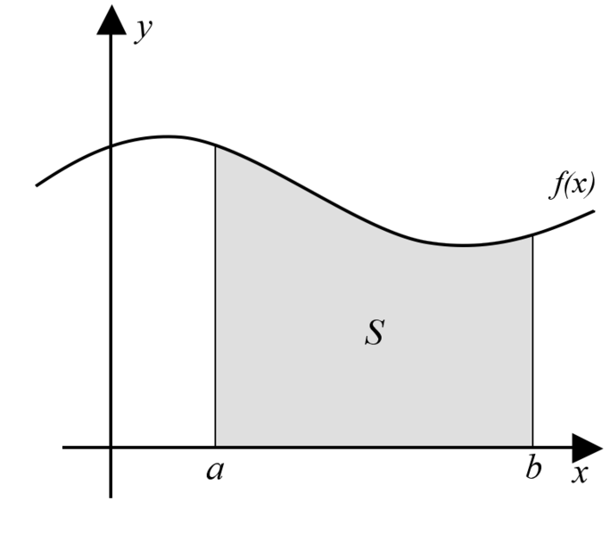
Практичний додаток інтеграла
Традиційно практичний додаток інтеграла ілюструється обчисленням площ різних фігур, знаходженням обсягів геометричних тіл і деяких додатків у фізиці й техніці. Однак роль інтеграла в моделюванні економічних процесів не розглядається. Разом з тим, інтегральне вирахування має багатий математичний апарат для моделювання й дослідження процесів, що відбуваються в економіці.

Slide 3
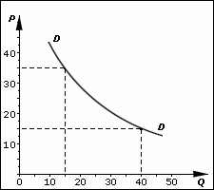
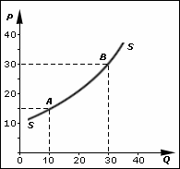
Попит та пропозиція
Попит на даний товар - сформована на певний момент часу залежність між ціною товару й обсягом його покупки.
Пропозиція на даний товар - сформована на певний момент часу залежність між ціною товару й кількістю товару, пропонованого до продажу.
Чим більша ціна, тим менший попит.
Чим більша ціна, тим більша пропозиція.
Відзначимо, що економісти порахували зручним зображувати аргумент (ціну) по осі ординат, а залежна змінну (кількість товару) по осі абсцис. Тому графіки функцій попиту та пропозиції виглядають у такий спосіб .

Slide 4
Ринкова рівновага
І, нарешті, уведемо ще одне поняття, що грає більшу роль у мо-делюванні економічних процесів - ринкова рівновага. Стан рівноваги характеризують такі ціна й кількість, при яких обсяг попиту збігається з величиною пропозиції, а графічно ринкова рівновага зображується точкою перетинання кривих попиту та пропозиції.
P
(ціна)
D
S
D – пропозиція
S – попит
P* – рівноважна ціна
Q* – рівноважна кількість
E*(P*;Q*) – точка рівноваги
E*
P*
Q*
Q (к-ть)
Надалі для зручності аналізу ми будемо розглядати не залеж-ність Q = f(P), а зворотні функції попиту та пропозиції, що характеризу-ють залежність P = f(Q), тоді аргумент і значення функції графічно будуть зображуватися звичним для нас образом.

Slide 5
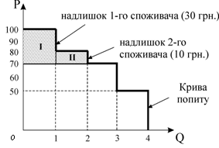
Споживчий надлишок
Кожен споживач визначає для себе граничну максимальну суму грошей, яку він міг би заплатити за товар згідно зі своєю оцінкою його граничної корисності. Ця готовність платити є показником сприйняття цінності товару споживачем.
Споживчий надлишок – це різниця між максимальною сумою, яку споживач був готовий заплатити за кількість товару, на яку він пред’являє попит, і фактично заплаченою сумою.
Ціна, грн. | К-ть покупців | Обсяг попиту, од.
Більше 100 | 0 | 0
Від 80 до 100 | 1 | 1
Від 70 до 80 | 2 | 2
Від 50 до 70 | 3 | 3
Нижче 50 | 4 | 4

Slide 6
Визначення споживчого надлишку
Перейдемо тепер до розгляду додатків інтегрального аналізу для визначення споживчого надлишку. Для цього зобразимо на графіку зворотну функцію попиту P = f(Q). Допустимо, що ринкова рівновага встановилася в точці E*(q*; p*) (крива пропозиції на графіку відсутній для зручності подальшого аналізу).
Якщо покупець здобуває товар у кількості Q* за рівноважною ціною P*, то очевидно, що загальні витрати на покупку такого товару складуть P*Q*, що дорівнює площі заштрихованої фігури A.
P
D
E*(Q*; P*)
P*
A
Q*
Q

Slide 7
Визначення споживчого надлишку
Але припустимо тепер, що товар у кількості Q* продається продавцями не відразу, а надходить на ринок невеликими партіями Q. Саме таке допущення разом із припущенням про безперервність функції попиту та пропозиції є основним при висновку формули для розрахунку споживчого надлишку. Відзначимо, що дане допущення цілком виправдане, тому що така схема реалізації товару досить поширена на практиці й випливає з мети продавця підтримувати ціну на товар якнайвище.

Slide 8
Визначення споживчого надлишку
Тоді одержимо, що спочатку пропонується товар у кількості Q1=Q, що продається за ціною P1 = f(Q1). Тому що по припущенню величина Q мала, то можна вважати, що вся перша партія товару реалізується за ціною P1, при цьому витрати покупця на покупку такої кількості товару складуть P1 Q, що відповідає площі заштрихованого прямокутника S1.
P
f(Q₁)
P₁
f(Q₂)
P₂
S₁
S₂
f(Q_{n}) f(Q*)=P*
P_{n}=P*
∆Q
∆Q
S_{n}
∆Q
Q₁
Q₂
Q_{n-1}
Q_{n}=Q*
Q

Slide 9
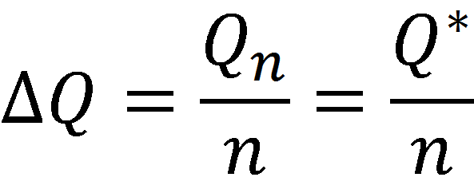
Визначення споживчого надлишку
Далі на ринок надходить друга партія товару в тій же кількості, що продається за ціною
P2 = f(Q2), де Q2 = Q1+Q
– загальна кількість реалізованої продукції, а витрати покупця на покупку другої партії складуть P2Q, що відповідає площі прямокутника S2.
Продовжимо процес доти, поки не дійдемо до рівноважної кількості товару Q* = Qn. Тоді стає ясно, якою повинна бути величина Q для того, щоб процес продажу товару закінчився в крапці Q*:
У результаті одержимо, що ціна n-й партії товару Pn = f(Qn) = f(Q*) = P*, а витрати споживачів на покупку цієї останньої партії товару складуть P_{n}Q, або площа прямокутника S_{n}.

Slide 10
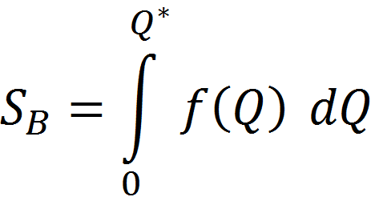
Визначення споживчого надлишку
Таким чином, ми одержимо, що сумарні витрати споживачів при покупці товару дрібними партіями Q рівні Q.
P₁∆Q + P₂∆Q + …+ P_{n}∆Q =
= f(Q₁)∆Q + f(Q₂)∆Q +…+ f(Q_{n})∆Q =
= S₁ + S₂ +…+ S_{n}
Тому що величина Q дуже мала, а функція f(Q) безперервна, тих містимо, що S₁ + S₂ +…+ S_{n} приблизно дорівнює площі фігури B, що, як відомо, при малих збільшеннях аргументу Q дорівнює певному інтегралу від зворотної функції попиту при зміні аргументу від 0 до Q*, тобто в підсумку одержимо, що
P
D
E*(Q*; P*)
P*
B
Q*
Q

Slide 11
Визначення споживчого надлишку
Згадавши, що кожна точка на кривій попиту показує, яку суму споживач готовий заплатити за покупку додаткової одиниці продукту, одержимо, що площа фігури B відповідає загальній грошовій сумі, що споживач готовий витратити на покупку Q* одиниць товару. Тоді
S_{В} - S_{А} = S_{CS}
– споживчий надлишок при покупці даного товару - перевищення загальної вартості, що споживач готовий сплатити за всі одиниці товару, над його реальними витратами на їхнє придбання.
P
D
P
E*(Q*; P*)
P*
B
D
Q*
Q
CS
P
E*(Q*; P*)
D
P*
E*(Q*; P*)
P*
A
Q*
Q
Q*
Q

Slide 12
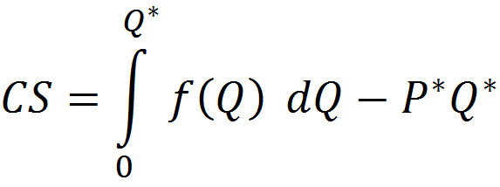
Визначення споживчого надлишку
Таким чином, споживчий надлишок можна порахувати за наступною формулою
CS – споживчий надлишок
f(Q) – функція попиту
P* – рівноважна ціна
Q* – рівноважна кількість

Slide 13
Задача
Відомо, що попит на деякий товар задається функцією P = 4 - Q2, де q - кількість товару (у шт.), p - ціна одиниці товару, а рівновага на ринку даного товару досягається при P* = Q* = 1. Визначите споживчий надлишок.
Дано:
P_{D} = 4 - Q2
P* = Q* = 1
(Q - кількість товару (у шт.),
P - ціна одиниці товару)
Знайти:
CS (споживчий надлишок)
Ринкова рівновага
Попит
P*
Q*
P_{D} = 4 - Q2
= 1
Споживчий надлишок - ?

Slide 14
Розв’язання
За виведеною формулою визначення споживчого надлишку маємо:
Отже, за даний товар споживачі готові заплатити на грн. більше за реальні витрати на його придбання.
Відповідь: CS = грн.

Slide 15
Дякую за увагу!

